Slide 1
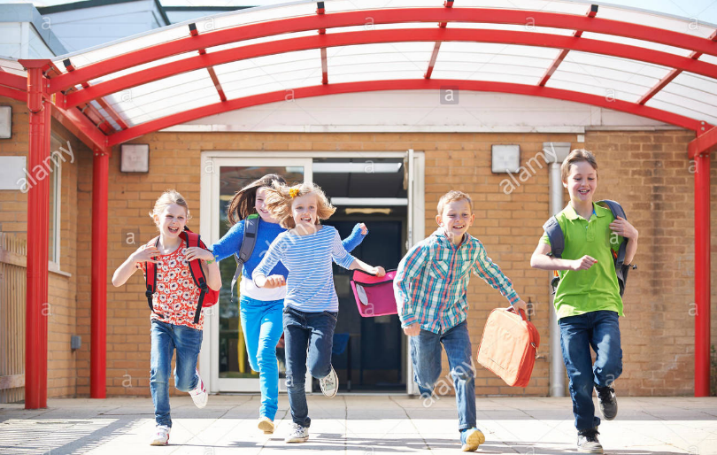
আজকের পাঠে তোমাদেরকে স্বাগত

Slide 2
পরিচিতি
মোঃ আবুল কালাম
সহকারী শিক্ষক
শাহাপুর সরকারি প্রাথমিক বিদ্যালয়
বানিয়াচং, হবিগঞ্জ।
০১৭১৮৫০৯১৭১
শ্রেণিঃ পঞ্চম
বিষয়ঃ প্রাথমিক গণিত
সময়ঃ ৪0 মিনিট

Slide 3
পাত্রগুলোতে জুসের পরিমাণ কেমন আছে?
এসো আমরা কিছু পরিমাপ দেখি
৯০ মিলি
১0০ মিলি
১৪০ মিলি
ভিন্ন পাত্রে বিভিন্ন পরিমাণ জুস আছে।

Slide 4
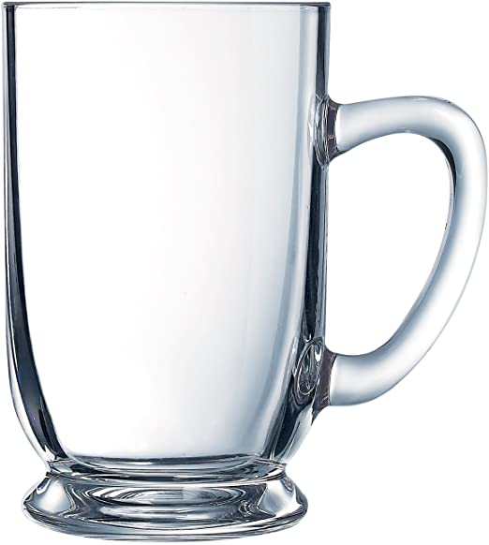
একটি জগে ঢেলে আবার তিনটি গ্লাসে সমানভাবে জুস রাখি। সকল পাত্রে ফলের জুস সমানভাবে রাখা হয়েছে।
৩৩০ মিলি
১১০ মিলি
১১০ মিলি
১১০ মিলি
এই প্রক্রিয়াটির নাম কী হতে পারে?

Slide 5
আমাদের আজকের পাঠ
গড়

Slide 6
শিখনফল
এই পাঠ শেষে শিক্ষার্থীরা…
১৬.১.১ গড় কী তা বলতে পারবে।
১৬.২.১ গড় নির্ণয় করতে পারবে।
১৬.৩.১ গড় সম্পর্কিত সহজ সমস্যার সমাধান করতে পারবে।

Slide 7
এখন বড় পাত্রে রাখা ৩৩০ মিলি জুস সমানভাবে তিনটি পাত্রে বন্টন করে দেই।
এখন প্রতিপাত্রে জুসের পরিমাণ হবে ৩৩০ $÷$ ৩ = ১১০
অর্থাৎ প্রতিপাত্রে জুসের পরিমাণ হবে ১১০ মিলিলিটার

Slide 8
কতগুলো রাশি দেওয়া থাকলে, রাশিগুলোর যোগফলকে রাশিগুলোর সংখ্যা দ্বারা ভাগ করলে যে মান পাওয়া যায় তাকে রাশিগুলোর গড় বলে। গাণিতিকভাবে নিচের সূত্র দ্বারা গড় নির্ণয় করা যায়।
গড় = রাশিগুলোর যোগফল $÷$ রাশিগুলোর সংখ্যা
রাশিগুলোর যোগফল = গড় $×$ রাশিগুলোর সংখ্যা

Slide 9
একক কাজ
গড় নির্ণয় করঃ
১) ৪, ৩, ৭, ৫, ৬ ২) ৩, ৫, ৮, ৪, ২, ৫, ২, ৪, ৩, ৭
৩) ৮, ৯, ১২, ১১, ৭, ১০ ৪) ১৭, ১৬, ২০, ১৯, ১৫, ২১

Slide 10
রেজা গত সপ্তাহে শনিবার থেকে বৃহস্পতিবার পর্যন্ত প্রতিদিন কত ঘণ্টা করে বাড়িতে লেখাপড়া করে তার একটি তালিকা তৈরি করেছে। সে প্রতিদিন গড়ে কত ঘন্টা করে বাড়িতে পড়ালেখা করছে।
বার | শনি | রবি | সোম | মঙ্গল | বুধ | বৃহস্পতি
ঘণ্টা | ২ | ১.৫ | ১ | ১.৫ | ১ | ২
সমাধানঃ
পড়ালেখা করে মোট দিন = ৬
৬ দিনে লেখাপড়া করে ( ২ + ১.৫ + ১ + ১.৫ + ১ + ২) ঘণ্টা
= ৯ ঘণ্টা
রেজা প্রতিদিন গড়ে লেখাপড়া করে ৯ $÷$ ৬ ঘণ্টা
= ১.৫ ঘণ্টা

Slide 11
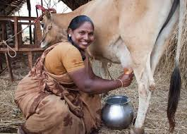
জোড়ায় কাজ
একটি গাভী থেকে প্রতিদিন কী পরিমাণ দুধ পাওয়া যায় তা নিচের ছকে দেখানো হয়েছে। প্রতিদিন গাভীটি গড়ে কী পরিমাণ দুধ দেয়?
বার | শনি | রবি | সোম | মঙ্গল | বুধ | বৃহস্পতি | শুক্র
দুধ (লিটার) | ১৩ | ১৬ | ১৫ | ১৩ | ১৭ | ১৪ | ১৭
সমাধানের জন্য এখানে ক্লিক
দুধ পাওয়া যায় মোট ৭ দিন।
মোট দুধ দেয় (১৩ + ১৬ + ১৫ + ১৩ + ১৭ + ১৪ + ১৭) লিটার=105 লিটার
গড়ে দুধ দেয়( ১০৫ $÷$ ৭) লিটার=৩৫লিটার

Slide 12
একজন শিক্ষক তার শ্রেণির শিক্ষার্থীদের ছেলে এবং মেয়ে এই দুইটি আলাদা দলে ভাগ করলেন এবং প্রত্যেক দলকে তাদের পরিবারের সদস্যের গড় সংখ্যা বের করতে বললেন। তারপর শিক্ষার্থীরা নিচের ছকটি বানাল। শ্রেণির সকল শিক্ষার্থীর গড় সংখ্যা নির্ণয় কর।
 | শিক্ষার্থী সংখ্যা | পরিবারের সদস্যদের গড় সংখ্যা
ছেলেদের দল | ১৮ | ৪.৫
মেয়েদের দল | ১২ | ৫.৩
সমাধানঃ
পরিবারের সদস্যদের মোট সংখ্যা ১৮ $×$ ৪.৫ + ১২ $×$ ৫.৩
= ৮১ + ৬৩.৬
= ১৪৪.৬ জন
মোট শিক্ষার্থী সংখ্যা ১৮ + ১২ = ৩০ জন
সকল শিক্ষার্থীদের পরিবারের সদস্যদের গড় সংখ্যা ১৪৪.৬ $÷$ ৩০ জন
= ৪.৮২ জন।

Slide 13
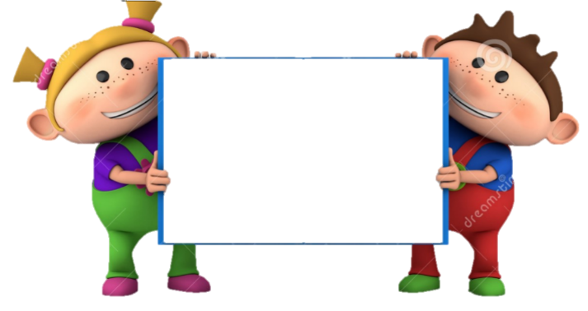
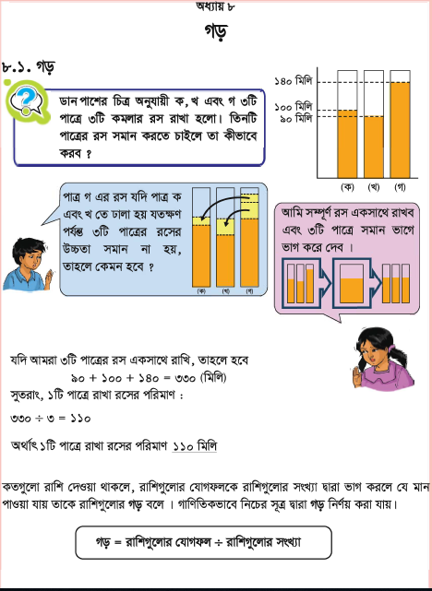
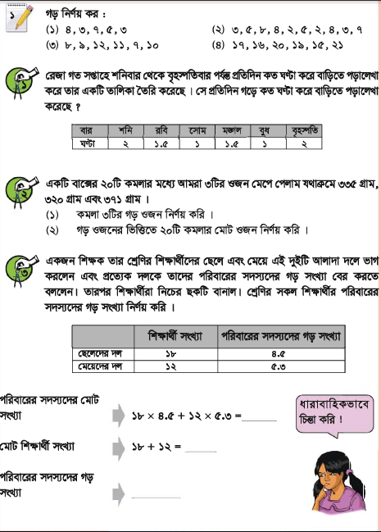
পাঠ্য বইয়ের সাথে সংযোগ
তোমার পাঠ্য বইয়ের ৯৩ ও ৯৪ পৃষ্ঠা মনোযোগ সহকারে পড়।

Slide 14
সোহেল ও হামিদার বাংলা, ইংরেজি, গণিত, বিজ্ঞান ও বাংলাদেশ ও বিশ্বপরিচয় পরীক্ষার প্রাপ্ত নম্বর নিচের ছকে দেওয়া হলোঃ
দলগত কাজ
বিষয় | বাংলা | গণিত | ইংরেজি | বিজ্ঞান | বাংলাদেশ ও বিশ্বপরিচয়
সোহেল | ৬৮ | ৯৫ | ৫৬ | ৯০ | ৬৫
হামিদা | ৭২ | ৭৮ | ৮৪ | ৮০ | ৮৬
ক) যে সকল বিষয়ে সোহেল হামিদা অপেক্ষা বেশি নম্বর পেয়েছে তার সমষ্টি কত?
খ) সোহেলের গড় নম্বর কত?
গ) দুইজনের মধ্যে কে পরীক্ষায় ভালো করেছে?
সমাধান
ক) এই দুই বিষয়ের নম্বরের সমষ্টি ৯৫ + ৯০ = ১৮৫ নম্বর।
খ) সোহেলের গড় নম্বর= ৬৮+৯৫+৫৬+৯০+৬৫= ৩৭৪ $\frac{৩৭৪}{৫}=৭৪.৮$
গ) হামিদা পেয়েছে ৪০০ নম্বর। সুতরাং হামিদা ভালো করেছে।

Slide 15
মূল্যায়ন
১. ৫ টি সংখ্যার যোগফল ৪৮৩০ হলে, গড় কত?
২. কোন বিদ্যালয়ের পঞ্চম শ্রেণির ছাত্রের গড় বয়স ৯ বছর হলে, ১৩ জনের মোট বয়স কত?
৩. ক ,খ ও গ এর একত্রে ৯০০০ টাকা আছে। তাঁদের গড় কত টাকা আছে?

Slide 16
বাড়ির কাজ
চার সন্তান ও তাঁদের পিতার গড় বয়স ২২ বছর। ঐ চার সন্তান ও তাঁদের মাতার গড় বয়স ১৭ বছর। মাতার বয়স ২৮ বছর। -
ক) চার সন্তান ও পিতার বয়সের সমষ্টি কত?
খ) চার সন্তান ও মাতার বয়সের সমষ্টি কত?
গ) পিতার বয়স কত?

Slide 17
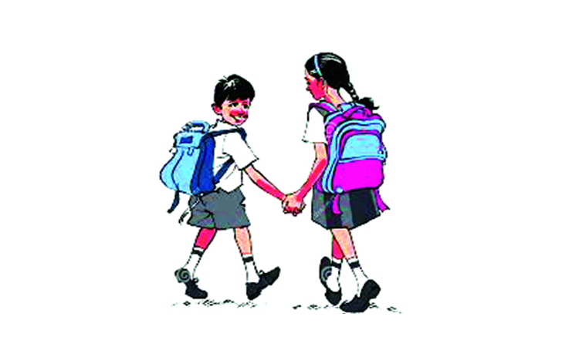
ধন্যবাদ সবাইকে।

